Slide 1
数据结构与算法
Data Structure and Algorithms
西安交通大学自动化学院

Slide 2
本章内容
为什么要学习数据结构与算法
什么是数据结构与算法
3. 如何学习数据结构与算法
4. 数据结构基础知识

Slide 3
1.1 为什么要学习数据结构
信息化浪潮
  1940s，第一台电子管计算机
  1970s，Internet, email
  1990s，WWW
  2000s，电子商务、即时通讯、在线社交网络
  2010s，移动互联网、物联网、元宇宙
数字化社会
  个人计算机
  智能手机
  数字化生存：微信、移动支付等各类APP

Slide 4
1.1 信息化、数字化的基本过程
通过测量、采集工具，对现实社会数字化
  大量的数据、表示、存储
使用通信网络和计算机对数据进行传送、处理和计算
  复杂数据的编码、计算及处理方法
使用显示、控制设备还原和响应处理结果
  数据可视化及控制响应

Slide 5
1.1 数据结构与算法的基本问题
如何表示和存储数据
如何针对数据进行高效的操作和计算

Slide 6
1.1 为什么要学习数据结构
与先修课—“C语言程序设计”的联系和区别
  C语言侧重于通过编写较为简单的程序来理解掌握语言的特性和语言的运用，重点是指令和语法。
  数据结构侧重于给出解决问题的基本模型、策略和方法，即研究数据的表示和算法；还要求算法的时空效率高，算法结构和可读性好、容易验证等。
  对问题的数据表示和求解所采取的方法也有大大的提高，通过定义数据结构及其上的操作来解决问题
  如何让计算机做事
    C语言：如何写程序
    数据结构与算法：设计程序一般策略和方法

Slide 7
本章内容
为什么要学习数据结构与算法
什么是数据结构与算法
3. 如何学习数据结构与算法
4. 数据结构基础知识

Slide 8




1.2 什么是数据结构
例1 图书馆的书目检索自动化系统
书目文件
书目卡片
登录号：
书名：
索引表
作者名：
分类号：
按书名
：
按作者名
按分类号
：

Slide 9
图书馆的书目检索自动化系统
数据
  基本数据：（书目记录：登录号、书名、作者、分类号、……）
  数据组织：书目列表
操作
  添加一条记录
  删除一条记录
  查找一条记录
  排序

Slide 10
1.2 什么是数据结构
例2 计算机和人
对奕问题
……..
……..
…...
…...
…...
…...

Slide 11
计算机和人对奕问题
数据
  基本数据：每一步的棋面情况
  数据组织：棋局的演绎过程
操作
  添加一种棋面情况
  删除一种棋面情况
  查找一种棋面情况（遍历）

Slide 12
1.2 什么是数据结构
  例3 田径赛的时间安排问题
姓名 | 项目1 | 项目2 | 项目3
丁1 | 跳高 | 跳远 | 100M
马2 | 标枪 | 铅球
张3 | 标枪 | 100M | 200M
李4 | 铅球 | 200M | 跳高
王5 | 跳远 | 200M
跳高
跳远
100M
200M
铅球
标枪
1、任一选手所选中的项目中应该两两有边相连；
2、任何两个有边相连的顶点颜色不能相同。

Slide 13
田径赛的时间安排问题
用矩阵形式表示的图
 | 跳高 | 跳远 | 铅球 | 标枪 | 100M | 200M
跳高 | 1 | 1 | 1 | 0 | 1 | 1
跳远 | 1 | 1 | 0 | 0 | 1 | 1
铅球 | 1 | 0 | 1 | 1 | 0 | 1
标枪 | 0 | 0 | 1 | 1 | 1 | 1
100M | 1 | 1 | 0 | 1 | 1 | 1
200M | 1 | 1 | 1 | 1 | 1 | 1
0：两个项目无冲突； 1：两个项目有冲突。

Slide 14
田径赛的时间安排问题
数据
  基本数据：比赛项目（选手、时间、场地）
  数据组织：比赛项目的冲突情况
操作
  遍历

Slide 15
1.2 什么是数据结构
32
B
A
54
36
例4 铺设煤气管道问题
假设要在n个居民区之间铺设煤气管道，设任意两个居民区之间都可以架设管道，但每条管道的费用成本不同，求投资最少管道铺设方案。
45
C
16
21
69
47
D
40
E
32
B
A
36
C
16
21
D
E

Slide 16
1.2 什么是数据结构
计算机求解问题的步骤:
分析问题；
建立求解问题的数学模型并设计算法——通过 算法来表示对象数据及其相互关系；
实现：编制程序模拟对象领域中的求解过程。
问题
数学模型
实现
机外表示
处理要求
逻辑结构
基本运算
存储结构
编程实现
建模
求解

Slide 17
1.2 什么是数据结构
问题→逻辑结构(模型)→物理结构(存储)→运算(算法)
分析→设计→编码→测试
数据结构就是研究数据的逻辑结构、物理结构及其相互关系，并定义相应的运算。数据结构的三个方面：
1 逻辑结构—数据之间的逻辑关系（抽象出来的数学模型）
2 物理结构—数据在计算机中如何表示
3 运算—解决具体问题的基本操作

Slide 18
逻辑结构
线性表
例1 图书馆的书目检索自动化系统
书目文件
书目卡片
登录号：
书名：
索引表
作者名：
分类号：
按书名
：
按作者名
按分类号
：

Slide 19
逻辑结构
例2 计算机和人
对奕问题
树
……..
……..
…...
…...
…...
…...

Slide 20
逻辑结构
32
B
A
54
例4 铺设煤气管道问题
假设要在n个居民区之间铺设煤气管道，设任意两个居民区之间都可以架设管道，但每条管道的费用成本不同，求投资最少管道铺设方案。
36
45
C
16
21
69
47
D
40
E
32
B
A
36
C
16
21
带权图的最小生成树
D
E

Slide 21

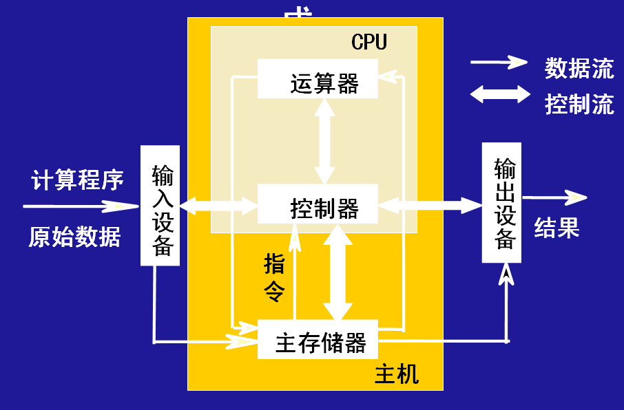
物理结构
冯 诺依曼计算机体系结构
冯 诺依曼型计算机是将程序和数据实现存放在外存储器中，在执行时将程序和数据从外存装入内存中，然后由计算机在工作时自动地从内存中取出指令并加以执行。
主要特点：
1.采用二进制形式表示程序和数据
2.硬件由运算器、控制器、存储器、输入设备和输出设备五部分构成
3.程序和数据以二进制存放在存储器中
4.控制器可以根据存放在存储器中的指令工作

Slide 22
物理结构
存储位
0001H
存储单元
(字节)
0002H
地址
0003H
0004H
物理结构是指数据在内存中
表示和存储形式，也称为存储结构
0005H
存储单元特点：
地址与存储单元是一一对应的
一个数据存放在一个或多个字节中
CPU通过单元地址访问存储单元中的数据
往存储单元中放新数据时原数据将被覆盖
0006H
0007H

Slide 23
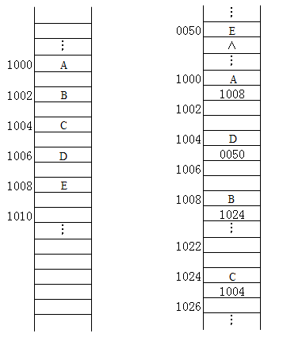
内存结构

Slide 24
1.2 什么是数据结构
概括地说：
数据结构是一门讨论“描述现实世界实体的数学模型(非数值计算)及其上的操作在计算机中如何表示和实现”的学科。
如何用逻辑结构描述现实中的对象？
如何用物理结构表示和存储逻辑结构？
该结构有什么样的基本操作？

Slide 25
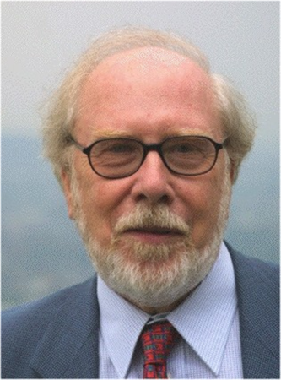
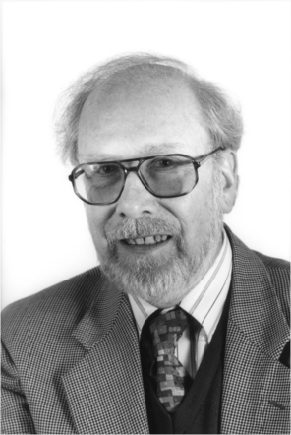
1.2 什么是数据结构
Niklaus Wirth (尼克劳斯·沃斯)：
— 世界著名计算机科学家，PASCAL语言发明人
Data structure + Algorithm = Programming
数据结构 + 算法 = 程序设计
  程序设计：为计算机处理问题编制一组指令集
  算法： 处理问题的策略
  数据结构：问题的数学模型、
  存储结构、操作等

Slide 26
本章内容
为什么要学习数据结构与算法
什么是数据结构与算法
3. 如何学习数据结构与算法
4. 数据结构基础知识

Slide 27
1.3 如何学习数据结构与算法
【课程内容】
数据的各种逻辑结构和物理结构（存储结构），以及它们之间的相应关系
并对每种结构定义相适应的各种运算/操作
设计出相应的算法
分析算法的效率
常用数据结构类型： 线性表、栈和队列、串、
数组和特殊矩阵、树和二叉树、图。

Slide 28
1.3 如何学习数据结构与算法
【学习要求】
掌握各类数据结构类型和相应的存储结构
提高阅读和编写算法的能力
能针对给定问题，选择相适应的数据结构，并能设计和分析算法。
【学习目的】
为后续专业课程打下算法与数据结构方面的知
识基础；
掌握必要的软件设计方面的技能。

Slide 29
1.3 如何学习数据结构与算法
【课程体系】
后期课程
前期课程
承上启下
操作系统
编译原理
数据库原理
软件工程
计算机基础
C语言
离散数学
数据结构

Slide 30
1.3 如何学习数据结构与算法
【课程体系】
基本要求
掌握基本编程方法
掌握数据组织和处理的方法
掌握大型软件开发的系统方法
C语言 数据结构 软件工程
课程关系

Slide 31
1.3 如何学习数据结构与算法
数据结构的发展
  1968年在国外规定为一门独立的课程，美国D.E.Knuth 教授的著作《计算机程序设计技巧》第一卷《基本算法》出版，系统阐述数据的逻辑结构和存储结构及其操作；
  20世纪60年代末70年代初提出“数据结构+算法=程序设计”的思想；
  20世纪70年代中期到80年代初，各种版本的数据结构著作问世；
  我国从1978年开设本课程，目前，它不仅是计算机专业教学计划中的核心课程之一，而且是其他非计算机专业的主要选修课程之一。

Slide 32

1.3 如何学习数据结构与算法
【参考书目】
《数据结构》（C语言版）,严蔚敏，吴伟民，清华大学出版社
《数据结构题集》,严蔚敏，吴伟民，清华大学出版社
T.H.Cormen, et al. Introduction to Algorithms (2nd Edition). MIT Press, 2002.
  科曼等著, 潘金贵译. 算法导论(第2版). 北京: 机
  械工业出版社, 2006.

Slide 33
1.3 如何学习数据结构与算法
【教学方式】
课堂讲授（48学时）＋作业练习＋专题实验（32学时）
【考核方式】
【一些期望】
作业：30分
考试：70分
大胆提问，积极沟通
认真完成作业和实验
涉猎相关的书籍教材

Slide 34
本章内容
为什么要学习数据结构与算法
什么是数据结构与算法
3. 如何学习数据结构与算法
4. 数据结构基础知识

Slide 35
1.4 数据结构基础知识
1.4.1 基本概念和术语
1.4.2 抽象数据类型的表示与实现
1.4.3 算法和算法分析
1.4.3.1 算法
1.4.3.2 算法设计的要求
1.4.3.3 算法效率的度量
1.4.3.4 算法的存储空间的需求

Slide 36
1.4.1 基本概念和术语
数据(Data):是对信息的一种符号表示。在计算机科学中是指所有能输入到计算机中并被计算机程序处理的符号的总称。
数据元素(Data Element):是数据的基本单位，在计算机程序中通常作为一个整体进行考虑和处理。
一个数据元素可由若干个数据项（Data Item）组成。数据项是数据的不可分割的最小单位。

Slide 37
1.4.1 基本概念和术语
  图书馆书目数据
数据元素
数据项

Slide 38
1.4.1 基本概念和术语
  通讯录
姓名 | 地址
李1 | XXX
李2 | XXX
……
张1 | XXX
张2 | XXX
……
王1 | XXX
王2 | XXX
……
数据元素
数据项

Slide 39
1.4.1 基本概念和术语
结构
数据结构(Data Structure)：是相互之间存在一种或多种特定关系的数据元素的集合。
数据之间的相互关系称为逻辑结构，通常分为四类基本结构：
集合：数据元素除同属于一种类型外，别无其它关系。
线性结构：数据元素之间存在一对一的关系。
树型结构：数据元素之间存在一对多的关系。
图状结构：数据元素之间存在多对多的关系。

Slide 40
1.4.1 基本概念和术语
逻辑结构示意图
（b）线性结构
（a）集合
（c）树状结构
（d）图状或网状结构

Slide 41
32
B
A
54
36
45
C
16
21
69
47
D
40
E

Slide 42
1.4.1 基本概念和术语
【数据结构的形式定义】：
Data_Structure=(D,S)
其中，D是数据元素的有限集，S是D上关系的有限集。
例：复数的数据结构定义如下：
Complex=(C，R)
C是含两个实数的集合{C1，C2}，表示复数的实部
和虚部。
R={〈C1，C2〉}，表示C1,C2之间存在有序偶的关
系。
二元组(two-tuple)
数据表示+关系表示
该定义仅是对操作对象的一种数学描述，或者说，是从操作对象抽
象出来的数学模型。其中的“关系”描述的是数据间的逻辑关系。

Slide 43
1.4.1 基本概念和术语
数据结构在计算机中的表示称为数据的存储结构：
结点（数据元素）和数据域（数据项）；
顺序存储结构：用数据元素在存储器中的相对位置来表示数据元素之间的逻辑关系；
链式存储结构：在每一个数据元素中增加一个存放地址的指针，用此指针来表示数据元素之间的逻辑关系。
数
据
表
示
关
系
表
示
(简单、不灵活)
(复杂、灵活)
数据的逻辑结构与存储结构密切相关:
算法设计 逻辑结构
算法实现 存储结构

Slide 44
1.4.1 基本概念和术语
存储地址
存储内容
元素1
L_{o}
元素2
Lo+m
……..
顺序存储
元素i
Lo+(i-1)*m
……..
元素n
Lo+（n-1)*m
Loc(元素i)=Lo+（i-1)*m

Slide 45
1.4.1 基本概念和术语
h
1345
链式存储
h
元素1
1400
元素2
1536
元素3
1346
元素4
∧
存储地址 | 存储内容 | 指针
1345 | 元素1 | 1400
1346 | 元素4 | ∧
……. | …….. | …….
1400 | 元素2 | 1536
……. | …….. | …….
1536 | 元素3 | 1346

Slide 46
链式存储
存储位
0001H
0002H
地址
0003H
0004H
0005H
0006H
0007H

Slide 47
1.4.1 基本概念和术语
数据类型(DT)：一个值的集合及定义在该集合上的一组操作，用以刻画操作对象的特性。
在高级语言中，包含：
  原子类型——值不可分解
    int, char, unsigned char, char * 等
  结构类型——可以分解
    数组等
  在底层硬件系统中，包含：
    位、字节、字等原子类型（与、或、移位等）
“数据类型”的作用：
  对计算机来说，解释计算机内存信息的手段
  对用户来说，实现底层信息封装，将用户不必了解的细节封装在类型中。

Slide 48
1.4.1 基本概念和术语
抽象数据类型（ADT）：一个数学模型以及定义在该模型上的一组操作。ADT实际上定义了一个数据结构的逻辑结构以及在此结构上的一组算法,包含了该数据结构的全部内容。
ADT 抽象数据类型名 {
数据对象：〈数据对象的定义〉
数据关系：〈数据关系的定义〉
基本操作：〈基本操作的定义〉
} ADT 抽象数据类型名
抽象数据类型与数据类型的联系：
  同数据类型本质上是一个概念，其“抽象”主要在于数学模型的数学抽象特性；
  范畴更广，可以根据用户需要进行定义。
逻辑结构

Slide 49
抽象数据类型
User 1
User 2
……...
User n
ADT （对用户透明）
实现1
实现2
实现3

Slide 50
1.4.1 基本概念和术语
例1 抽象数据类型复数的定义：
ADT Complex {
数据对象：D＝{e1,e2｜e1,e2∈RealSet }
数据关系：R1＝{<e1,e2> ｜ e1是复数的实数部分, e2 是复数的虚数部分 }
基本操作：
InitComplex( &Z, v1, v2 )
操作结果：构造复数Z,其实部和虚部分别被赋以参数v1和v2的值。
GetReal( Z, &realPart )
初始条件：复数已存在。
操作结果：用realPart返回复数Z的实部值。
GetImag( Z, &ImagPart )
初始条件：复数已存在。
操作结果：用ImagPart返回复数Z的虚部值。
Add( z1,z2, &sum )
初始条件：z1,z2是复数。
操作结果：用sum返回两个复数z1,z2的和值。
} ADT Complex
还可以实现其它操作，譬如：
复数相乘，复数共轭等。

Slide 51
1.4.1 基本概念和术语
C语言实现
// -----存储结构的定义
typedef struct {
float realpart；
float imagpart；
}complex；
typedef struct {
float data[2]；
int realpart；//({0,1})
}complex；
// -----基本操作的函数原型说明
……
void GetReal( complex Z, float &realpart )；
// 返回复数 Z 的实部值
void Getimag( complex Z, float &imagpart )；
// 返回复数 Z 的虚部值
……

Slide 52
例2 书目的定义和操作
任务：
构建一个数据库用来存放书籍信息；
对书籍信息进行查找、排序、增添、删减。

Slide 53
ADT bookitem {
数据对象：D＝{ a_{i} | a_{i} ∈ElemSet, i=1,2,...,n, n≥0 }
数据关系：R1＝{ <a_{i-1} ,a_{i} >| a_{i-1}, a_{i} ∈D, i=2,...,n }
基本操作：InitList( &L ) //结构初始化
DestroyList( &L ) //销毁结构
ListLength( L ) //判断长度
GetElem( L, i, &e ) //返回第i个元素的值
ListInsert( &L, i, e ) //插入e至第i个位置
…… }
选择逻辑结构
选择物理结构
实现逻辑结构
编写算法
解决问题

Slide 54
1.4.1 基本概念和术语
小结：数据结构的三个方面：
线性结构
线性表
数据的逻辑结构
树形结构
非线性结构
图形结构
顺序存储
数据的存储结构
链式存储
数据的运算：
检索、排序、插入、删除、修改等

Slide 55
1.4 数据结构基础知识
1.4.1 基本概念和术语
1.4.2 抽象数据类型的表示与实现
1.4.3 算法和算法分析
1.4.3.1 算法
1.4.3.2 算法设计的要求
1.4.3.3 算法效率的度量
1.4.3.4 算法的存储空间的需求

Slide 56
1.4.2 抽象数据类型的表示与实现
本课程采用类C语言(介于伪代码和C语言)描述各种抽象数据类型的表示和实现。
    预定义常量
    typedef
    算法用函数描述
    赋值语句
    选择语句
    循环语句
    结束语句
    输入输出语句
    注释
    基本函数
    逻辑运算

Slide 57
1.4.2 抽象数据类型的表示与实现
预定义常量和类型：
//函数结果状态代码
#define TRUE 1
#define FALSE 0
#define OK 1
#define ERROR 0
#define INFEASIBLE -1
#define OVERFLOW -2
typedef int Status // Status是函数的类型,其值是函数结果状态代码
typedef xxx ElemType
typedef：类型定义描述。

Slide 58
1.4.2 抽象数据类型的表示与实现
算法用函数描述：
例1:c中的指针调用.
void main()
{ int a, b;
a=5; b=3;
swap(&a, &b);
printf(a, b);
}
void swap(int *x, int *y)
{ int temp;
temp=*x; *x=*y; *y=temp;
}
FunctionName( )

Slide 59
1.4.2 抽象数据类型的表示与实现
赋值语句：
简单赋值： 变量名=表达式；
串联赋值： 变量名1=变量名2=…=变量名k=表达式；
成组赋值：
（变量名1，…，变量名k）=（表达式1，…，表达式k）；
结构变量名=结构变量名；
结构变量名= （表达式1，…，表达式k）；
变量名[ ]=表达式；
变量名[起始下标..终止下标]=变量名[起始下标..终止下标]；
交换赋值： 变量名<—>变量名；
条件赋值： 变量名=条件表达式？表达式T：表达式F；

Slide 60
1.4.2 抽象数据类型的表示与实现
选择语句：
条件语句1： if(表达式) 语句；
条件语句2： if(表达式) 语句；
else 语句；
开关语句：
switch(表达式){
case 值1： 语句序列1;
break;
…；
case 值n ： 语句序列n;
break；
default ： 语句序列n+1;
}

Slide 61
1.4.2 抽象数据类型的表示与实现
循环语句：
for循环： for(表达式1; 表达式2; 表达式3)
循环语句;
while 循环： while(条件表达式)
        循环语句;
do-while循环： do{ 循环语句;
}while(条件表达式);
结束语句：
函数结束： return(表达式); 或 return;
case结束： break;
异常结束： exit(异常代码)；

Slide 62
1.4.2 抽象数据类型的表示与实现
输入输出语句：
输入语句： scanf([格式串]，变量名1，…，变量名n) ；
输出语句： printf([格式串]，表达式1，…，表达式n) ；
注释：
单行注释： // 文字序列
多行注释： /* 文字序列 */
基本函数：
max(表达式1,2,…,n), min(表达式1,2,…,n), abs(表达式)
floor(表达式), ceil(表达式), eof(文件变量)
逻辑运算约定：
&&, || (同C语言)

Slide 63
1.4.2 抽象数据类型的表示与实现
例：抽象数据类型Triplet定义
ADT Triplet{
数据对象: D={e1,e2,e3|e1,e2,e3∈ElemSet}
数据关系：R1={<e1,e2>,<e2,e3>}
基本操作：
InitTriplet（&T,v1,v2,v3)
操作结果：构造三元组T，e1，e2和e3赋以参数v1,v2和v3值。
DestroyTriplet（&T）
操作结果：三元组T被销毁。
Get（T, i, &e）
初始条件：三元组T已存在，1≤i≤3。
操作结果：用e返回T的第i元的值。
……
}ADT Triplet

Slide 64
1.4.2 抽象数据类型的表示与实现
例：抽象数据类型Triplet表示和实现
  #define OK 1
  #define OVERFLOW -2
  采用动态分配的顺序存储结构
typedef ElemType *Triplet; /* 由InitTriplet分配三个元素存储空间 */
  基本操作的函数说明
  Status InitTriplet(Triplet &T, ElemType v1, ElemType v2, ElemType v3)
  //构造三元组T,依次置T的三个元素的初值为v1,v2和v3
  Status Get(Triplet T, int i, ElemType &e)
  // 1≤i≤3, 用e返回T的第i元的值
  ……
  基本操作的实现
  Status InitTriplet(Triplet &T, ElemType v1, ElemType v2, ElemType v3)
  {T=(ElemType *)malloc(3*sizeof(ElemType));
  if(!T) exit(OVERFLOW); //分配存储失败
  T[0]=v1, T[1]=v2, T[2]=v3;
  return OK;
  }
  ……
顺序存
储结构

Slide 65
1.4 数据结构基础知识
1.4.1 基本概念和术语
1.4.2 抽象数据类型的表示与实现
1.4.3 算法和算法分析
1.4.3.1 算法
1.4.3.2 算法设计的要求
1.4.3.3 算法效率的度量
1.4.3.4 算法的存储空间的需求

Slide 66
1.4.3 算法和算法分析
1.4.3.1 算法(algorithm)
算法：一个有穷的指令集，这些指令为解决某一特定任务规定了一个运算序列。
算法的特性：
（1）有穷性 算法应在执行有穷步后结束
（2）确定性 每步定义都是确切的，同输入则同输出
（3）可行性 算法由可实现的基本运算构成
（4）输入 有0个或多个输入
（5）输出 有一个或多个输出(处理结果)

Slide 67
1.4.3 算法和算法分析
例：求数组元素a[0]到a[n]的平均值。
float average(int a[], int n)
{ int k; float temp=0.0;
if(n<=0){
printf(“input error!\n”);
return(0);
}
else{
for(k=0;k<n;k++) temp+=a[k];
return(temp/n);
}
}

Slide 68
1.4.3 算法和算法分析
1.4.3.2 算法设计的要求
(1)正确性(Correctness)：算法应满足具体问题的需求。
(2)可读性(Readability)：算法应该好读。以有利于阅读者对程序的理解。
(3)健壮性(Robustness)：算法应具有容错处理。当输入非法数据时，算法应对其作出反应，而不是产生莫名其妙的输出结果。
(4)效率与存储量需求：效率指的是算法执行的时间；存储量需求指算法执行过程中所需要的最大存储空间。这两者与问题的规模有关。

Slide 69
1.4.3 算法和算法分析
1.4.3.3 算法效率的度量
事后测试 采用时间函数计算此算法的执行时间。
  算法的执行时间通常取决于以下因素：
  a. 算法选用的策略
  b. 问题的规模
  c. 使用的程序语言
  d. 编译程序所产生的机器代码的质量
  e. 机器执行指令的速度
算法本身
问题相关
运行平台
事先分析 只考虑算法本身

Slide 70
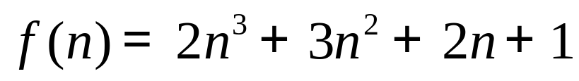
1.4.3 算法和算法分析
事先分析
假定每条语句的执行时间为单位时间。算法的时间复杂度是该算法中所有语句的执行频度之和。
例1：求两个方阵的乘积 C＝A*B
for(i=0;i<n;i++) //n+1
for(j=0;j<n;j++) //n(n+1)
{
C[i][j]=0; //n*n
for( k=0;k<n;k++) //n*n*(n+1)
C[i][j]+=A[i][k]*B[k][j] //n*n*n
}

Slide 71
1.4.3 算法和算法分析
频度：语句可能重复执行的最大次数。
问题的规模：算法求解问题的输入量，用整数n表示。
时间复杂度：一个算法的时间复杂度是该算法的时间耗费，一般地说，时间复杂度是问题规模的函数--T(n)。
渐近时间复杂度：假设问题规模n的某个函数f(n)，如果存在两个正常数c和n₀，对于所有的n≥n₀，有|T(n)|≤c|f(n)|，则记作T(n)= O(f(n))，称作算法的渐近时间复杂度，简称时间复杂度。
参考《算法导论》中的P27-函数的增长

Slide 72
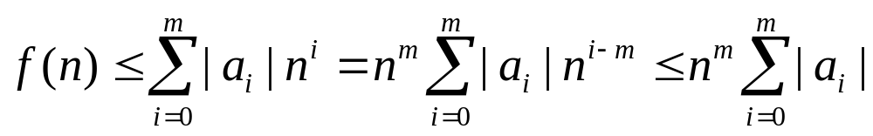
1.4.3 算法和算法分析
【定理】若f(n)=a_{m}n^{m}+a_{m-1}n^{m-1}+…+a₁n+a₀是一个m次多项式，则f(n)=O(n^{m})。
证明：
所以有f(n)=O(n^{m})。
【推论】时间复杂度由频度的最高阶项来决定。

Slide 73
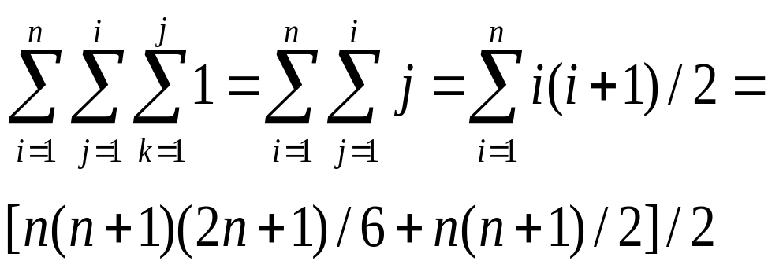
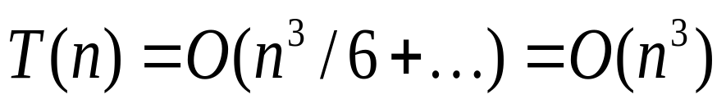
1.4.3 算法和算法分析
2、一般情况下，对循环语句只考虑循环体语句的执行次数，而忽略该语句中步长加一、终值判别、循环转移等成份。因此，当有若干个循环语句时，算法的时间复杂度是由嵌套层数最多的循环语句中最内层语句的频度所决定的。
例2：
x=0;
for (i=1;i<=n;i++)
for (j=1;j<=i;j++)
for (k=1;k<=j;k++)
x++;

Slide 74
1.4.3 算法和算法分析
3、如果算法的执行时间是一个与问题规模n无关的常数，则算法的时间复杂度为常数阶，记作T(n)=O(1)。
例3：
temp = i;
i = j;
j = temp;
一个算法时间为O(1)的算法，它的基本运算执行的次数
是固定的。因此，总的时间由一个常数（即零次多项式）来
限界。

Slide 75
1.4.3 算法和算法分析
4、有的情况下，算法中基本操作重复执行的次数还随问题的输入数据集不同而不同。
例4：(冒泡排序算法中数据元素的交换操作)
void bubble_sort (int a[]，int n)
{ for(i=n-1, change=TURE; i>1 && change;--i)
{ change=FALSE;
for(j=0;j<i;++j)
if (a[j]>a[j+1])
{ a[j]←→a[j+1]; change=TURE; }
}
}
最好情况：0次；最坏情况：1+2+3+…+n-1=n(n-1)/2。
平均时间复杂度为:O(n²)

Slide 76
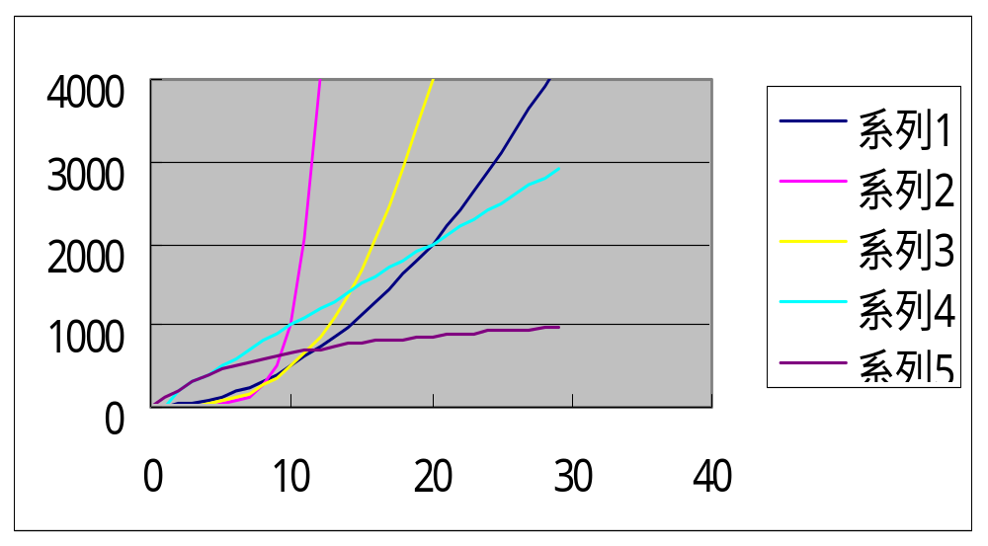
1.4.3 算法和算法分析
以下是最常用的计算算法时间的多项式，其关系为： O(1)<O(logn)<O(n)<O(nlogn)<O(n²)<O(n³)<O(2^{n})<O(n!)<O(n^{n})
2^{n}
n³
5n²
100n
200log₂n

Slide 77
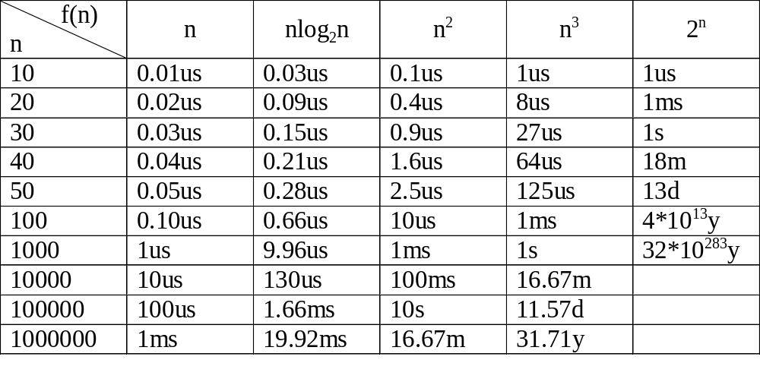
1.4.3 算法和算法分析
下表给出了复杂性为f(n)的程序在每秒执行10亿条指令的计算机上执行时所需要的时间。

Slide 78
1.4.3 算法和算法分析
1.4.3.4 算法的存储空间需求
空间复杂度:算法所需存储空间的度量，记作:
S(n)=O(f(n))
其中n为问题的规模(或大小)。
例：数组逆序问题。
算法1：for(i=0; i<n; i++) b[n-i-1]=a[i];
for(i=0; i<n; i++) a[i]=b[i];
该算法需额外使用n个存储单元，S(n)= O(n)
算法2：for(i=0; i<n/2; i++)
{ x=a[i]; a[i]=a[n-i-1]; a[n-i-1]=x; }
该算法需额外使用1个存储单元，S(n)= O(1)

Slide 79
第一章 作业
《数据结构题集》P.7 – P.10
  1.4
  1.8 (1) (2) (3) (4)
  1.12
  1.17

